Slide 1
СРПСКИ ЈЕЗИК ТРЕЋИ РАЗРЕД
ПЕСМА ЗА МАМИНЕ ОЧИ
МИРА АЛЕЧКОВИЋ

Slide 2
ПЕСМА ЗА МАМИНЕ ОЧИ
За све бесане ноћи
и за све брижне очи
које си од мене крила,
за све уздахе твоје,
за очи које се боје
за мене, мајко мила,
за све пољупце твоје,
за руке твоје меке;
за речи топле, благе,
које си шапутала,
за све, за све ти хвала;
за сву одшиту дугмад,
за све немирлуке моје,
за порубе које си шила,
за сваку твоју сузу
која није потекла,
за све што си ми дала,
за све што си ми рекла,
хвала ти, мајко мила.
Мира Алечковић

Slide 3
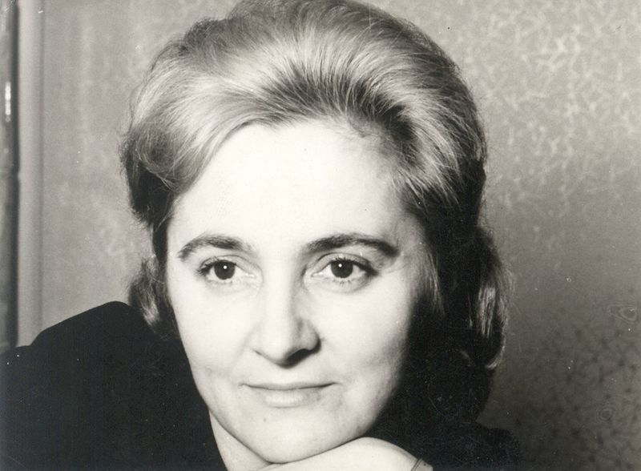
О ПИСЦУ:
Мира Алечковић (1924 – 2008). Рођена је у Новом Саду у Србији. Написала је око 30 књига за дјецу и одрасле које су преведене на 20 страних језика.
Најпознатије књиге за дјецу су:
„Звездане баладе“,
„Царева пољана“ и
„Збогом велика тајно“.

Slide 4
НЕПОЗНАТЕ РИЈЕЧИ:
бесане – непроспаване ноћи
брижне – забринуте
одшиту – дугме које је отпало
порубе – руб на хлачама или сукњи

Slide 5
РАЗГОВОР О ПЈЕСМИ:
О коме пјесникиња говори у овој пјесми?
Пјесникиња у овој пјесми говори о љубави
мајке и дјетета.
2. Шта све мајка чини за своје дијете?
Мајка брине о дјетету, милује га топлим рукама,
љуби га и тихо шапуће, савјетује....

Slide 6
3.Шта мислите, да ли од вас зависи какав ће бити израз на мамином лицу?
Ако дјеца слушају мајке, оне ће бити срећне и насмијане.
4. Шта нам говори наслов ове пјесме?
Наслов пјесме нам говори да у маминим очима видимо њено расположење.

Slide 7
ЗАДАТАК ЗА САМОСТАЛАН РАД:
Нацртати честитку мами за 8.март.

